Slide 1

Echarts的学习与应用

Slide 2
目录
CONTENTS
Introduction
1
2
Echarts的入门和概念
3
Echarts的应用
4
案例实践

Slide 3
Part 1
引言

Slide 4




Introduction
Apache Echarts是一个基于JavaScript的开源的可视化框架，它具有丰富的图表类型以及美观的可视化设计

Slide 5
Introduction
丰富的可视化类型
ECharts 提供了常规的折线图、柱状图、散点图、饼图、K线图，用于统计的盒形图，用于地理数据可视化的地图、热力图、线图，用于关系数据可视化的关系图、treemap、旭日图，多维数据可视化的平行坐标，还有用于 BI 的漏斗图，仪表盘，并且支持图与图之间的混搭。
除了已经内置的包含了丰富功能的图表，ECharts 还提供了自定义系列，只需要传入一个renderItem函数，就可以从数据映射到任何你想要的图形，更棒的是这些都还能和已有的交互组件结合使用而不需要操心其它事情。
你可以在下载界面下载包含所有图表的构建文件，如果只是需要其中一两个图表，又嫌包含所有图表的构建文件太大，也可以在在线构建中选择需要的图表类型后自定义构建

Slide 6
Introduction
目标：
了解和熟悉Echarts的概念和使用
使用Echarts对真实案例可视化和分析

Slide 7
Part 2
Echarts入门和概念

Slide 8
ECharts入门
ECharts 安装的三种方式
1、独立版本
我们可以直接下载 echarts.min.js 并用 <script> 标签引入
https://cdn.staticfile.net/echarts/4.7.0/echarts.min.js
2、使用 CDN 方法
https://cdn.jsdelivr.net/npm/echarts@5.5.1/dist/echarts.min.js"
缺点 依赖外部网络：如果 CDN 提供商的服务出现问题，或者用户的网络环境无法访问 CDN，可能会导致资源加载失败。
版本控制：使用 CDN 时需要注意版本控制，避免因版本更新导致的不兼容问题。
优点 自动更新：CDN 上的资源通常会及时更新到最新版本，方便使用最新的功能和修复
3、 npm安装
npm是 Node.js 的包管理工具和软件包仓库。
通过 npm 安装和使用 ECharts 是一种常见的方式，特别适用于现代前端开发环境。使用 npm 可以方便地管理依赖项，并与构建工具（如 Webpack、Parcel 等）集成。

Slide 9
ECharts入门
npm create vue@latest
npm install echarts --save
import * as echarts from 'echarts';

Slide 10
ECharts入门
ECharts 配置语法
第一步：创建 HTML 页面
创建一个 HTML 页面，引入 echarts.min.js：
<!DOCTYPE html>
<html>
<head>
<meta charset="utf-8">
<!-- 引入 ECharts 文件 -->
<script src="echarts.min.js"></script>
</head>
</html>
第三步: 设置配置信息
ECharts 库使用 json 格式来配置。
echarts.init(document.getElementById('main')).setOption(option);
这里 option 表示使用 json 数据格式的配置来绘制图表。
第二步: 为 ECharts 准备一个具备高宽的 DOM 容器
实例中 id 为 main 的 div 用于包含 ECharts 绘制的图表:
<body>
<!-- 为 ECharts 准备一个具备大小（宽高）的 DOM -->
<div id="main" style="width: 600px;height:400px;"></div>
</body>

Slide 11
ECharts入门
标题
为图表配置标题：
title: {
text: '第一个 ECharts 实例'
}
图例组件
图例组件展现了不同系列的标记(symbol)，颜色和名字。可以通过点击图例控制哪些系列不显示。
legend: {
data: [{
name: '系列1',
// 强制设置图形为圆。
icon: 'circle',
// 设置文本为红色
textStyle: {
color: 'red'
}
}]
}
提示信息
配置提示信息：
tooltip: {}, 在 ECharts 中，tooltip 配置项用于设置提示框组件。提示框组件用于在图表中展示数据点的详细信息，当用户将鼠标悬停在数据点上时，提示框会显示相关信息

Slide 12
ECharts入门
X 轴
配置要在 X 轴显示的项:
xAxis: {
data: ["衬衫","羊毛衫","雪纺衫","裤子","高跟鞋","袜子"]
}
Y 轴
配置要在 Y 轴显示的项。
yAxis: {}
系列列表
每个系列通过 type 决定自己的图表类型:
series: [{
type: 'bar', // 系列图表类型
data: [5, 20, 36, 10, 10, 20] // 系列中的数据内容
}]
type: 'bar'：柱状/条形图
type: 'line'：折线/面积图
type: 'pie'：饼图
type: 'scatter'：散点（气泡）图
type: 'effectScatter'：带有涟漪特效动画的散点（气泡）
type: 'radar'：雷达图
type: 'tree'：树型图
type: 'treemap'：树型图
type: 'sunburst'：旭日图
type: 'boxplot'：箱形图
type: 'candlestick'：K线图
type: 'heatmap'：热力图

Slide 13
ECharts入门
在 HTML 中定义有宽度和高度的父容器
<div id="main" style="width: 600px;height:400px;"></div>
<script type="text/javascript">
var myChart = echarts.init(document.getElementById('main'));
</script>
需要注意的是，使用这种方法在调用 echarts.init 时需保证容器已经有宽度和高度了
如果图表容器不存在宽度和高度，或者，你希望图表宽度和高度不等于容器大小，也可以在初始化的时候指定大小。
<div id="main"></div>
<script type="text/javascript">
var myChart = echarts.init(document.getElementById('main'), null, {
width: 600,
height: 400
});
</script>

Slide 14
ECharts入门
监听图表容器的大小并改变图表大小
在有些场景下，我们希望当容器大小改变时，图表的大小也相应地改变。
比如，图表容器是一个高度为 400px、宽度为页面 100% 的节点，你希望在浏览器宽度改变的时候，始终保持图表宽度是页面的 100%。
这种情况下，可以监听页面的 resize 事件获取浏览器大小改变的事件
为图表设置特定的大小
除了直接调用 resize() 不含参数的形式之外，还可以指定宽度和高度，实现图表大小不等于容器大小的效果
myChart.resize({
width: 800,
height: 400
});

Slide 15
ECharts入门
ECharts 样式设置
颜色主题
ECharts4 开始，除了默认主题外，内置了两套主题，分别为 light 和 dark。
使用方式如下：
var chart = echarts.init(dom, 'light');
或者
var chart = echarts.init(dom, 'dark');
<!-- 引入主题 -->
<script src="https://www.runoob.com/static/js/wonderland.js"></script>
...
// HTML 引入 wonderland.js 文件后，在初始化的时候调用
var myChart = echarts.init(dom, 'wonderland');
// ...

Slide 16
ECharts入门
ECharts 样式设置
调色盘
调色盘可以在 option 中设置。
调色盘给定了一组颜色，图形、系列会自动从其中选择颜色。
可以设置全局的调色盘，也可以设置系列自己专属的调色盘。
option = {
// 全局调色盘。
color: ['#c23531','#2f4554', '#61a0a8', '#d48265', '#91c7ae','#749f83', '#ca8622', '#bda29a','#6e7074', '#546570', '#c4ccd3'],
series: [
{
type: 'pie',
// 此系列自己的调色盘。
color: ['#37A2DA', '#32C5E9', '#67E0E3', '#9FE6B8', '#FFDB5C','#ff9f7f', '#fb7293', '#E062AE', '#E690D1', '#e7bcf3', '#9d96f5', '#8378EA', '#96BFFF'],
...
}]
}

Slide 17
ECharts入门
ECharts 样式设置
高亮的样式：emphasis
在鼠标悬浮到图形元素上时，一般会出现高亮的样式。默认情况下，高亮的样式是根据普通样式自动生成的。
如果要自定义高亮样式可以通过 emphasis 属性来定制
// 高亮样式。
emphasis: {
itemStyle: {
// 高亮时点的颜色
color: 'red'
},
label: {
show: true,
// 高亮时标签的文字
formatter: '高亮时显示的标签内容'
}
},

Slide 18
ECharts入门
在数据集中设置数据
而数据设置在 数据集（dataset） 中，会有这些好处：
能够贴近数据可视化常见思维方式：（I）提供数据，（II）指定数据到视觉的映射，从而形成图表。
数据和其他配置可以被分离开来。数据常变，其他配置常不变。分开易于分别管理。
数据可以被多个系列或者组件复用，对于大数据量的场景，不必为每个系列创建一份数据。
支持更多的数据的常用格式，例如二维数组、对象数组等，一定程度上避免使用者为了数据格式而进行转换。

Slide 19
ECharts入门
var option = {
dataset: {
source: [
['score', 'amount', 'product'],
[89.3, 58212, 'Matcha Latte'],
[10.6, 101852, 'Lemon Juice'],
[32.7, 20112, 'Walnut Brownie']
]
},
grid: {containLabel: true},
xAxis: {},
yAxis: {type: 'category'},
series: [
{
type: 'bar',
encode: {
// 将 "amount" 列映射到 X 轴。
x: 'amount',
// 将 "product" 列映射到 Y 轴。
y: 'product'
}
}
]
};

Slide 20
ECharts入门
数据到图形的映射
我们可以在配置项中将数据映射到图形中。
我们可以使用 series.seriesLayoutBy 属性来配置 dataset 是列（column）还是行（row）映射为图形系列（series），默认是按照列（column）来映射。
以下实例我们将通过 seriesLayoutBy 属性来配置数据是使用列显示还是按行显示。
dataset: {
source: [
['Matcha Latte', 41.1, 30.4, 65.1, 53.3],
[ 'Milk Tea', 86.5, 92.1, 85.7, 83.1],
['Cheese Cocoa', 24.1, 67.2, 79.5, 86.4]
]
},
区别
series: [ {type: 'bar', seriesLayoutBy: 'row'}, ]
series: [ {type: 'bar'}, ]

Slide 21
ECharts入门
ECharts 异步加载数据
var myChart = echarts.init(document.getElementById('main'));
$.get('https://www.runoob.com/static/js/echarts_test_data.json', function (data) {
myChart.setOption({
series : [
{
name: '访问来源',
type: 'pie', // 设置图表类型为饼图
radius: '55%', // 饼图的半径，外半径为可视区尺寸（容器高宽中较小一项）的 55% 长度。
data:data.data_pie
}
]
})
}, 'json')

Slide 22
ECharts入门
数据的动态更新
ECharts 由数据驱动，数据的改变驱动图表展现的改变，因此动态数据的实现也变得异常简单。
所有数据的更新都通过 setOption 实现，你只需要定时获取数据，setOption 填入数据，而不用考虑数据到底产生了那些变化，ECharts 会找到两组数据之间的差异然后通过合适的动画去表现数据的变化

Slide 23
ECharts入门
ECharts 交互组件
ECharts 提供了很多交互组件：例组件 legend、标题组件 title、视觉映射组件 visualMap、数据区域缩放组件 dataZoom、时间线组件 timeline。
dataZoom 组件可以实现通过鼠标滚轮滚动，放大缩小图表的功能。
默认情况下 dataZoom 控制 x 轴，即对 x 轴进行数据窗口缩放和数据窗口平移操作
dataZoom: [
{ // 这个dataZoom组件，默认控制x轴。
type: 'slider', // 这个 dataZoom 组件是 slider 型 dataZoom 组件
start: 10, // 左边在 10% 的位置。
end: 60 // 右边在 60% 的位置。
},
{ // 这个dataZoom组件，也控制x轴。
type: 'inside', // 这个 dataZoom 组件是 inside 型 dataZoom 组件
start: 10, // 左边在 10% 的位置。
end: 60 // 右边在 60% 的位置。
}
],

Slide 24
ECharts入门
使用 transform 进行数据转换
Apache EChartsTM 5 开始支持了“数据转换”（ data transform ）功能。在 echarts 中，“数据转换” 这个词指的是，给定一个已有的“数据集”（dataset）和一个“转换方法”（transform），echarts 能生成一个新的“数据集”，然后可以使用这个新的“数据集”绘制图表。这些工作都可以声明式地完成。
抽象地来说，数据转换是这样一种公式：outData = f(inputData)。f 是转换方法，例如：filter、sort、regression、boxplot、cluster、aggregate(todo) 等等。有了数据转换能力后，我们就至少可以做到这些事情：
把数据分成多份用不同的饼图展现。
进行一些数据统计运算，并展示结果。
用某些数据可视化算法处理数据，并展示结果。
数据排序。
去除或直选择数据项。

Slide 25
ECharts入门
['Product', 'Sales', 'Price', 'Year'],
['Cake', 123, 32, 2011],
['Cereal', 231, 14, 2011],
['Tofu', 235, 5, 2011],
['Dumpling', 341, 25, 2011],
['Biscuit', 122, 29, 2011],
['Cake', 143, 30, 2012],
['Cereal', 201, 19, 2012],
['Tofu', 255, 7, 2012],
['Dumpling', 241, 27, 2012],
['Biscuit', 102, 34, 2012],
['Cake', 153, 28, 2013],
['Cereal', 181, 21, 2013],
['Tofu', 395, 4, 2013],
['Dumpling', 281, 31, 2013],
['Biscuit', 92, 39, 2013],
['Cake', 223, 29, 2014],
['Cereal', 211, 17, 2014],
['Tofu', 345, 3, 2014],
['Dumpling', 211, 35, 2014],
['Biscuit', 72, 24, 2014]
]
链式声明transform
{
// 几个 transform 被声明成 array ，他们构成了一个链，
// 前一个 transform 的输出是后一个 transform 的输入。
transform: [
{
type: 'filter',
config: { dimension: 'Product', value: 'Tofu' }
},
{
type: 'sort',
config: { dimension: 'Year', order: 'desc' }
}
]
}

Slide 26
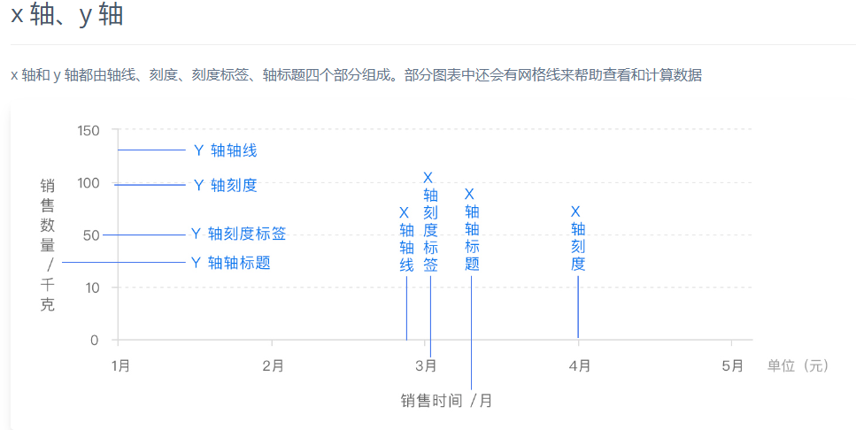
ECharts入门

Slide 27
ECharts入门
轴线
ECharts 提供了轴线 axisLine 相关的配置，我们可以根据实际情况调整，例如轴线两端的箭头，轴线的样式等。
option = {
xAxis: {
axisLine: {
symbol: 'arrow',
lineStyle: {
type: 'dashed'
// ...
}
}
}
};

Slide 28
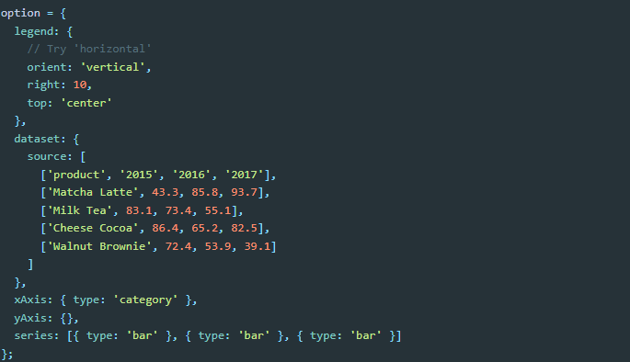
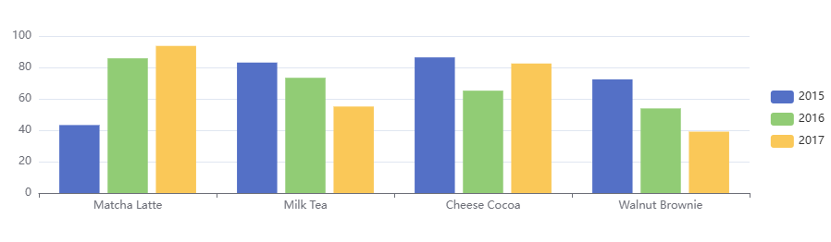
ECharts入门
图例
图例一般放在图表的右上角、也可以放在图表的底部、同一页面中的所有图例位置保持一致，可以横排对齐也可以纵排对齐。还要综合考虑整体的图表空间是适合哪种摆放方式。当图表纵向空间紧张或者内容区量过大的时候、建议摆放在图表的下方

Slide 29
ECharts入门
ECharts 事件处理
ECharts 中我们可以通过监听用户的操作行为来回调对应的函数。
ECharts 通过 on 方法来监听用户的行为，例如监控用户的点击行为。
ECharts 中事件分为两种类型:
用户鼠标操作点击，如 'click'、'dblclick'、'mousedown'、'mousemove'、'mouseup'、'mouseover'、'mouseout'、'globalout'、'contextmenu' 事件。
还有一种是用户在使用可以交互的组件后触发的行为事件，例如在切换图例开关时触发的 'legendselectchanged' 事件），数据区域缩放时触发的 'datazoom' 事件等等

Slide 30
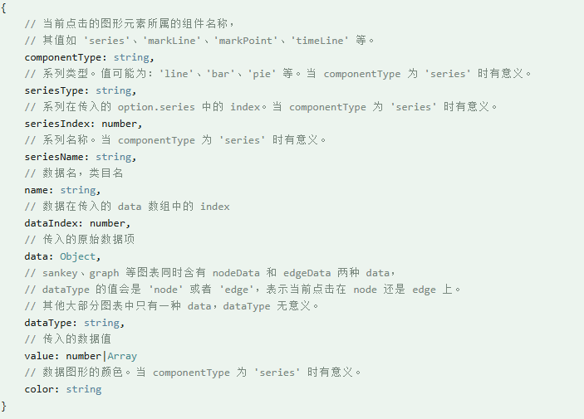
ECharts入门
所有的鼠标事件包含参数 params，这是一个包含点击图形的数据信息的对象，格式如下

Slide 31
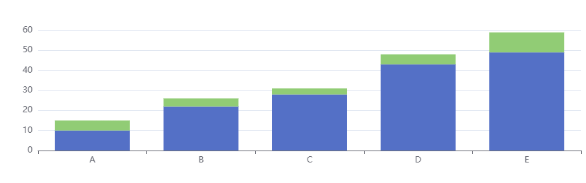
Echarts入门
堆叠柱状图
有时候，我们不仅希望知道不同系列各自的数值，还希望知道它们之和的变化，这时候通常使用堆叠柱状图来表现。顾名思义，堆叠柱状图就是一个系列的数值“堆叠”在另一个系列上，因而从他们的高度总和就能表达总量的变化。
使用 EChart 实现堆叠柱状图的方法非常简单，只需要给一个系列的 stack 值设置一个字符串类型的值，这一个值表示该系列堆叠的类别。也就是说，拥有同样 stack 值的系列将堆叠在一组。
option = {
xAxis: {
data: ['A', 'B', 'C', 'D', 'E']
},
yAxis: {},
series: [
{
data: [10, 22, 28, 43, 49],
type: 'bar',
stack: 'x'
},
{
data: [5, 4, 3, 5, 10],
type: 'bar',
stack: 'x'
}
]
};

Slide 32
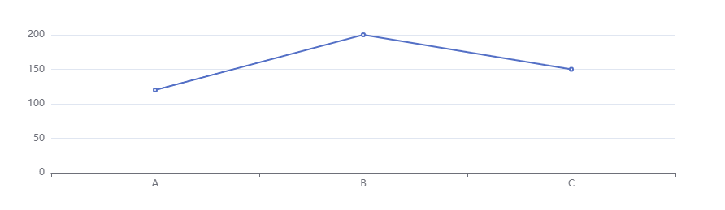
ECharts入门
折线图 折线图主要用来展示数据项随着时间推移的趋势或变化
option = {
xAxis: {
type: 'category',
data: ['A', 'B', 'C']
},
yAxis: {
type: 'value'
},
series: [
{
data: [120, 200, 150],
type: 'line'
}
]
};

Slide 33
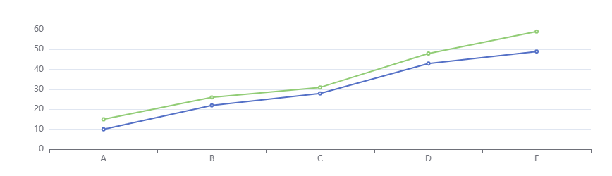
ECharts入门
堆叠折线图
option = {
xAxis: {
data: ['A', 'B', 'C', 'D', 'E']
},
yAxis: {},
series: [
{
data: [10, 22, 28, 43, 49],
type: 'line',
stack: 'x'
},
{
data: [5, 4, 3, 5, 10],
type: 'line',
stack: 'x'
}
]
};

Slide 34
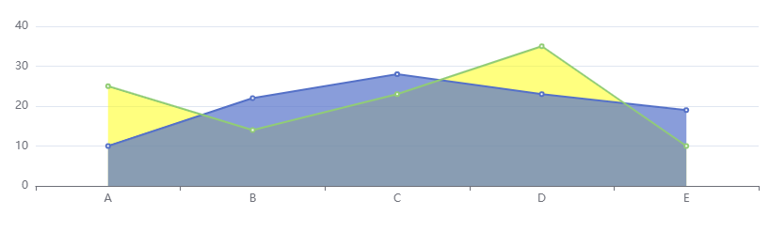
ECharts入门
区域面积图将折线到坐标轴的空间设置背景色，用区域面积表达数据。相比普通的折线图，区域面积图的视觉效果更加饱满丰富，在系列不多的场景下尤其适用。
区域面积图
option = {
xAxis: {
data: ['A', 'B', 'C', 'D', 'E']
},
yAxis: {},
series: [
{
data: [10, 22, 28, 23, 19],
type: 'line',
areaStyle: {}
},
{
data: [25, 14, 23, 35, 10],
type: 'line',
areaStyle: {
color: '#ff0',
opacity: 0.5
}
}
]
};

Slide 35
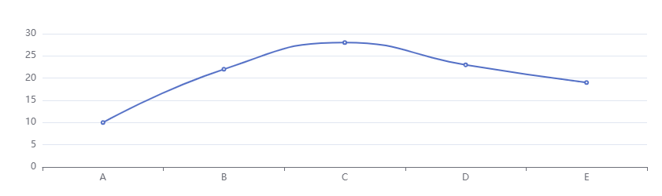
ECharts入门
平滑曲线图
option = {
xAxis: {
data: ['A', 'B', 'C', 'D', 'E']
},
yAxis: {},
series: [
{
data: [10, 22, 28, 23, 19],
type: 'line',
smooth: true
}
]
};

Slide 36
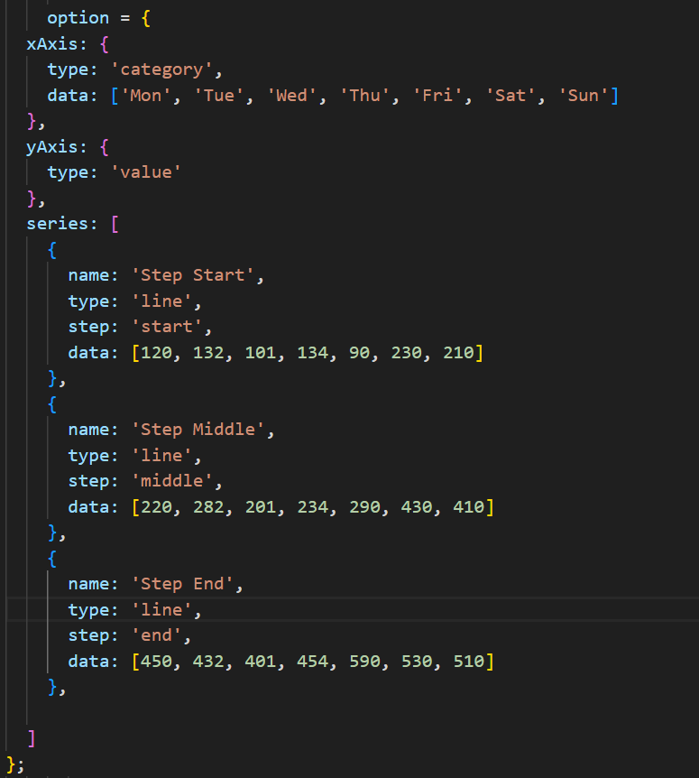
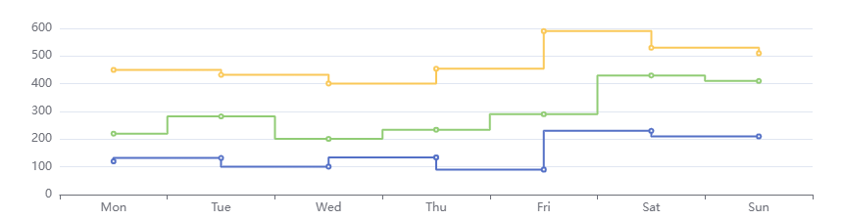
ECharts入门
阶梯线图又称方波图，它使用水平和垂直的线来连接两个数据点，而普通折线图则直接将两个点连接起来。阶梯线图能够很好地表达数据的突变。

Slide 37
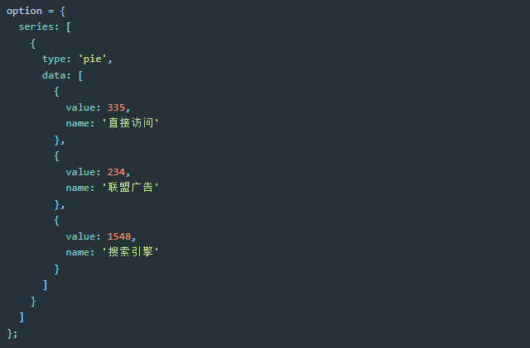
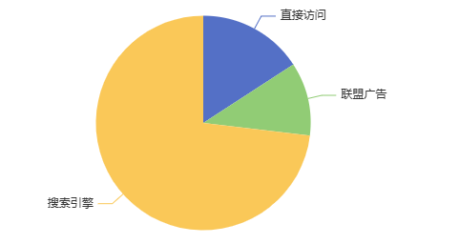
ECharts入门
基础饼图
饼图主要用于表现不同类目的数据在总和中的占比。每个的弧度表示数据数量的比例

Slide 38
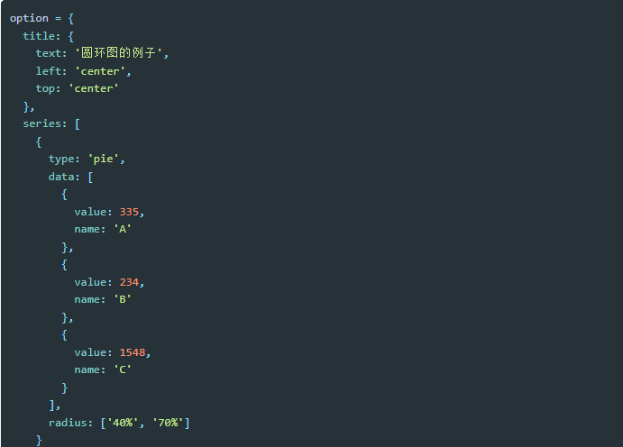
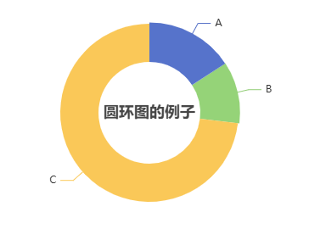
ECharts入门
基础圆环图
在 ECharts 中，饼图的半径除了上一小节提到的，可以是一个数值或者字符串之外，还可以是一个包含两个元素的数组，每个元素可以为数值或字符串。当它是一个数组时，它的前一项表示内半径，后一项表示外半径，这样就形成了一个圆环图

Slide 39
Part 3
Echarts的应用

Slide 40
Echarts的应用
目标：
使用Echarts来对常见的图表类型进行可视化
Echarts中异步数据的加载与更新
Echarts中的交互

Slide 41
Echarts的应用
常见图表类型：折线图、柱状、饼图、散点图

Slide 42
Part 4
基于Echarts的案例应用

Slide 43
参考

Slide 44






感谢聆听

